Slide 1
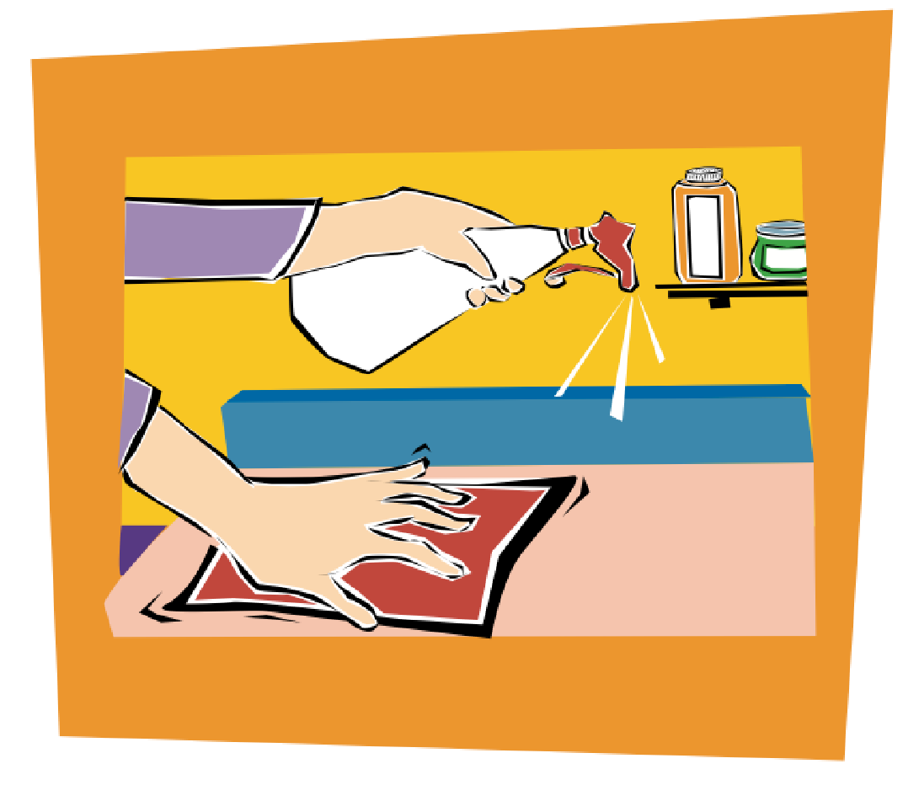
Salud y Seguridad En Las Guarderías de Niños durante la Pandemia de COVID-19
Desarrollado por el Programa De Cuidado De Niños de California de la UCSF con Fondos del Departamento de Educación de California
Julio 20, 2020
2020

Slide 2
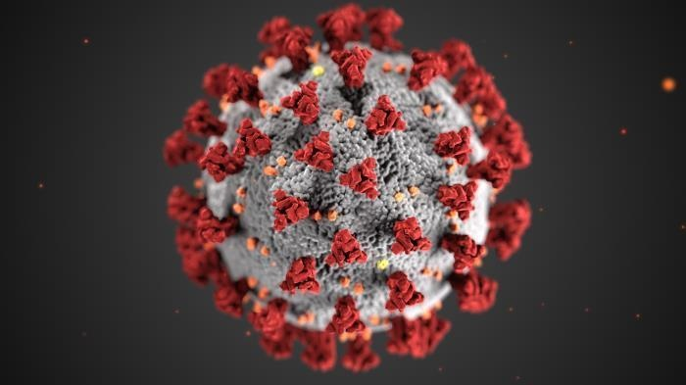
Revisar la página de CCHP para actualizaciones regulares de COVID-19
https://cchp.ucsf.edu
Notes:
Things are changing all the time.

Slide 3
Orientación basada en
El Departamento de Salud Pública de California (CDPH), Departamento de Servicios Sociales de California (CDSS), Departamento de Relaciones Industriales de California (Cal OSHA) Covid-19 Guía Actualizada para Programas y Proveedoras de Cuidado Infantil. https://files.covid19.ca.gov/pdf/guidance-childcare--en.pdf
Guía Adicional por parte de Centros para el Control y la Prevención de Enfermedades (CDC) para Programas de Cuidado Infantil que Permanecen Abiertos:
https://www.cdc.gov/coronavirus/2019-ncov/community/schools-childcare/guidance-for-childcare.html

Slide 4
Comuníquese Con Su Departamento Local de Salud Pública
Inmediatamente póngase en contacto con su departamento local de salud pública si tiene conocimiento de casos confirmados de COVID-19 entre el personal o los niños.
Su Departamento Local de Salud le brindará orientación sobre cuando la persona infectada puede regresar al programa, pruebas de COVID-19, rastreo de contactos, y si tiene que cerrar su programa.
Notes:
Check local orders for COVID-19 related directives. Implement the necessary processes and protocols when a workplace has an outbreak, in accordance with local guidelines.

Slide 5
Comunicación Con Las Familias
Actualice la Información de Contactos de Emergencia.
Actualice Planes de Acción para Casos de Asma. Aviso: El uso de nebulizadores no es recomendado durante la pandemia de COVID-19 porque puede incrementar la cantidad del virus en el aire.
Informe a las familias sobre sus pólizas durante la pandemia COVID-19.
Requiera que su personal y las familia informen a su programa de inmediato si alguien en la familia es diagnosticado con COVID-19.
Notes:
Most health care providers are recommending the use of metered dose inhalers with a spacer rather than a nebulizer machine for people with asthma. Use posters, social media, group texts, and/or newsletters.

Slide 6
COVID-19 es causado por un
“NUEVO” VIRUS de la clase Corona
Como es nuevo, las personas no tienen inmunidad al virus.
Algunas personas tienen casos leves o no muestran ningún síntoma. Las personas mayores y las personas con problemas de salud crónica corren más riesgos de enfermarse.
Notes:
A little background on COVID-19…

Slide 7
¡La mejor manera de prevenir COVID-19 es evitar exponerse al virus!
Notes:
As we gradually open business and workplaces we need to take measures to avoid exposure to the virus. Like keeping your distance of at least 6 feet, wearing a face mask, and washing your hands.

Slide 8
¿Están abiertos los programas de cuidado infantil en el estado de California?
•Sí. Muchos programas de cuidado han permanecido abiertos o están en proceso de abrir pronto. Sin embargo, algunos programas continúan cerrados.
•Los Centros de Cuidado Infantil y los Hogares de Cuidado Infantil Familiar, que están abiertos o se encuentran en proceso de abrir, deben de seguir las guías de salud y seguridad específicamente para la pandemia. (por ejemplo, requisitos de limpieza y desinfección diaria, chequeos de salud diarios, y distanciamiento físico).

Slide 9
¿Cómo mantenerse saludables y seguros?

Slide 10
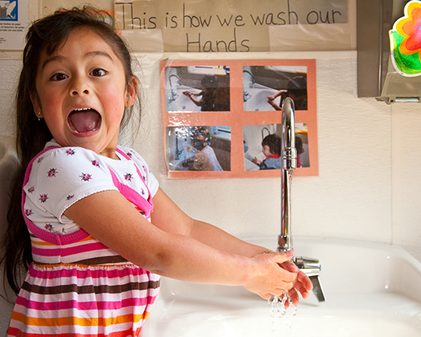
Los gérmenes se propagan fácilmente entre los niños pequeños…
•Al respirar los gérmenes que están en el aire
•Al tocar otras personas y áreas que tienen gérmenes
•Al comer y tomar algo con gérmenes
Los estudios muestran que los niños pequeños en cuidado infantil tienen síntomas de enfermedad entre un tercio y la mitad de los días del año. Los niños pequeños contraen 6 resfriados al año.
Esto Es Típico.

Slide 11
Transmisión de COVID-19
1.Aire: El virus se transmite principalmente de persona a persona a través de gotas respiratorias.
2. El virus puede vivir en superficies como el cartón por 1 día; plástico y acero inoxidable por 2-3 días; en el refrigerador por más de 6 horas.
*Heces: El virus se ha encontrado en las Heces. No está claro si la infección se puede transmitir a través de fluidos corporales (ex. sangre, heces)

Slide 12
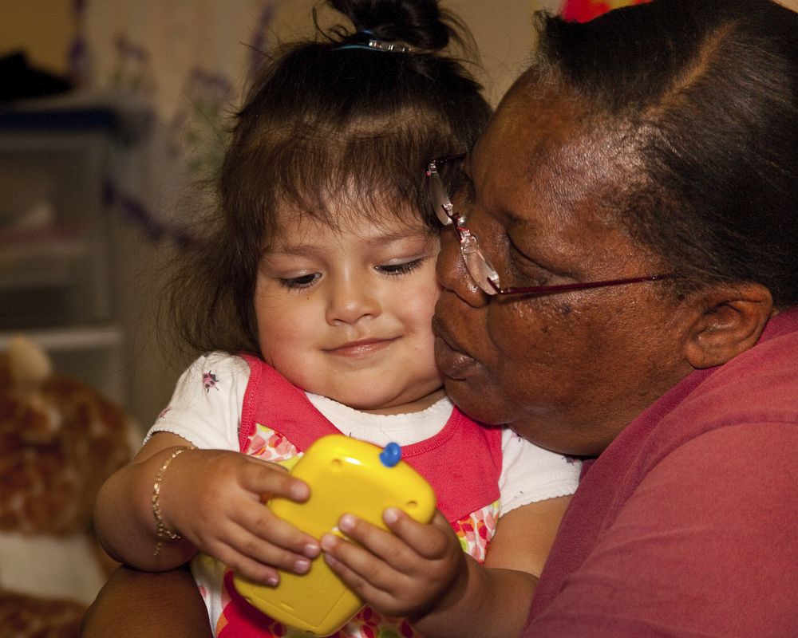
Pregunta: ¿Por qué las personas en el cuidado infantil están a riesgo de propagar y contraer COVID-19?

Slide 13
Respuesta:
•Hay contacto cercano entre los niños y sus cuidadores,
•Ellos son curiosos y tocan todo,
•Ellos a menudo ponen objetos y sus manos en sus bocas,
•Ellos no tienen buenas hábitos de higiene personal,
•Ellos usan pañales o están en las primeras etapas del aprendizaje de baño,
• Los niños pequeños pasan más tiempo en el piso donde se acumulan los gérmenes.

Slide 14
COVID-19 y Niños
Estudios recientes muestran que los niños experimentan tasas más bajas de enfermedad grave por COVID-19 que los adultos.
Los síntomas pueden ser menos graves en niños que en adultos.
Hasta la fecha, son los adultos quienes aportan a la mayoría de casos confirmados de COVID-19.

Slide 15
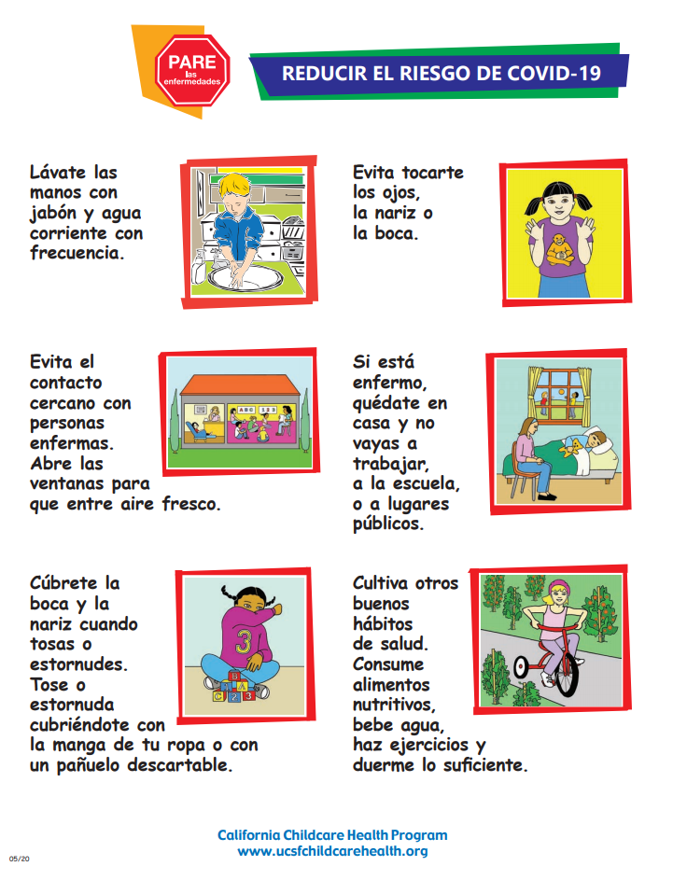
Reduzca el riesgo de COVID-19
Reducir el riesgo es diferente a prevenir la propagación de COVID-19 al 100%.
Debemos enfocarnos en prácticas de salud para reducir el riesgo de contagiarnos con COVID-19.
Estas estrategias funcionan juntas en reducir el riesgo.

Slide 16
Estrategias para detener la propagación del COVID-19
•Si está enfermo, quédese en casa
•La higiene personal (Lávese las manos con frecuencia, cúbrase con el codo al toser, etc.)
•Limpiar y desinfectar las superficies
•Mantener la distancia física

Slide 17
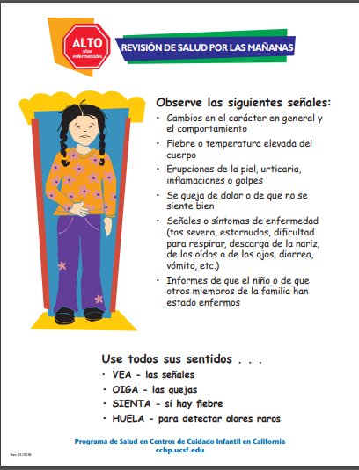
Chequeos de salud por la mañana
Establezca una rutina de bienvenida para ayudar a los niños a sentirse más cómodos y fomentar la comunicación con los padres. Además, reducirá la propagación de la enfermedad al excluir a los niños que tienen síntomas de la enfermedad. No admita a niños con fiebre (más de 100.4 ° F) o con síntomas de COVID-19.
Pregunte- si han observado fiebre de 100.4°F
Notes:
Note: it’s a best practice to document your health checks.

Slide 18
Chequeo de fiebre
Use una mascarilla de tela cuando haga chequeos de salud. Pregunte si se ha observado la fiebre o síntomas de COVID-19 en las últimas 24 horas.
Si tiene un termómetro infrarrojo, puede chequear a todo el personal y a todos los niños al comienzo del día. De otra forma, la temperatura debe tomarse solo cuando se sospecha que hay fiebre. Use guantes y use alcohol para desinfectar los termómetros después de cada uso.
Mantenga documentación de la temperatura diaria de cada niño.
También debe tomar la temperatura y revisar por síntomas de COVID-19 de todo el personal y los familiares que residen en los cuidado de hogar antes de comenzar el día de su programa.
Notes:
Staff and children should take temperatures before arriving to work or beginning care.

Slide 19
Síntomas de COVID-19
Personas con estos síntomas (o una combinación de síntomas) pueden tener COVID-19:
Fiebre o escalofríos
Tos
Dificultad para respirar (sentir que le falta el aire)
Fatiga
Dolores musculares y corporales
Dolor de cabeza
Pérdida reciente del olfato o el gusto
Dolor de garganta
Congestión o moqueo
Náuseas o vómitos
Diarrea
Los niños tienen síntomas similares a los adultos, pero generalmente tiene enfermedades menos graves.
Notes:
Symptoms may appear 2-14 days after exposure to the virus.

Slide 20
Criterios de Exclusión
Síntomas de COVID-19
Síntomas de otras enfermedades que cumplen con el criterio de exclusión habitual.
Considere la salud historial de cada niño. Por ejemplo, un niño con alergias documentadas no debe ser excluido por síntomas de alergias.
Separe a los niños que presenten síntomas de COVID-19 durante el día y llame a la familia para recogerlo inmediatamente. Si es posible, indique a los niños mayores de dos años con síntomas que usen una mascarilla.
Notes:
Stricter during COVID-19 pandemic. Requires close communication with families. Isolated children are removed from the group activities but still supervised by an adult. If possible, place a face cloth on ill children over 2 years of age while they wait to be picked up.

Slide 21
Estrategias para detener la propagación del COVID-19
•Si está enfermo, quédese en casa
•La higiene personal (Lávese las manos con frecuencia, cúbrase con el codo al toser, etc.)
•Limpiar y desinfectar las superficies
•Mantener la distancia física
Notes:
Handwashing is key to decreasing the spread of illness.

Slide 22
Video: Cómo lavarse las manos
https://www.youtube.com/watch?v=GAP8HZdV5Qo

Slide 23
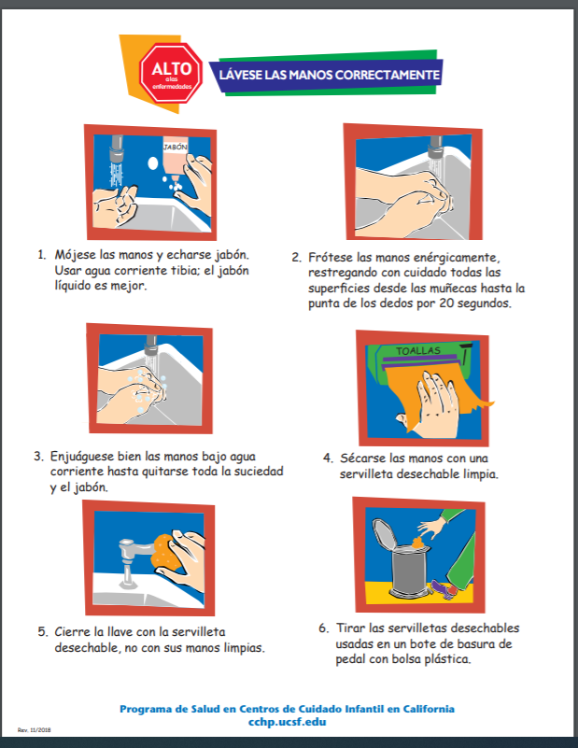
Lávese las manos en cuanto llegue y frecuentemente durante el día
Notes:
Here’s a poster you can put up near sinks and in bathrooms to reinforce proper handwashing technique.

Slide 24
Desinfectantes de Manos
•Se debe usar si tiene agua y jabón disponible,
•Solo para adultos y niños mayores de 24 meses,
•El producto debe contener al menos 60% de alcohol,
•Aplique sobre manos que estén visiblemente limpias.
•Mantenga fuera del alcance de los niños
Recuerde: el uso de jabón y agua siempre debe ser la primera opción cuando esta disponible.

Slide 25
¡Aprenda a cubrirse la boca al toser y estornudar con Grover!
https://www.youtube.com/watch?v=IyqiXqpbbnE&feature=emb_title

Slide 26
Estrategias para detener la propagacion del COVID-19
•Si está enfermo, quédese en casa
•La higiene personal (Lávese las manos con frecuencia, cúbrase con el codo al toser, etc.)
•Limpiar y desinfectar las superficies
•Mantener la distancia física
Notes:
Antimicrobial pesticides (sanitizers and disinfectants) kill viruses on surfaces.

Slide 27
Los Desinfectantes
Los desinfectantes (pesticidas antimicrobianos) ya se utilizan extensamente en los entornos de cuidado infantil.
¿Ha tomado el entrenamiento de la Ley de Escuelas Saludables?
https://apps.cdpr.ca.gov/schoolipm/
Notes:
Recommend the IGM training.

Slide 28
¿Cuál es la diferencia entre limpiar y desinfectar?
Definiciones
Limpiar: Físicamente eliminarla suciedad, los escombros y lo pegajoso de las superficies con agua y jabón.
Desinfectar: Matar casi todos los gérmenes de una superficie dura y no porosa.
CFOC Schedule K: https://nrckids.org/files/appendix/AppendixK.pdf
Notes:
These terms are often used interchangeably but they do not mean the same thing. Let’s focus on cleaning and disinfecting.

Slide 29
¿Cuáles superficies deben de limpiarse?
•Juguetes
•Sabanas y cobijas
•Pisos
•Ropa (incluso sombreros)
•Cunas, catres, y colchonetas
•Equipo de juego
•Refrigeradores
Siempre limpie con agua y jabón antes de aplicar un desinfectante
Notes:
Washing with soap and rinsing with water will clean these surfaces. The friction of cleaning removes most dirt.

Slide 30
Use productos más sanos para la gente y el medio ambiente
*Recuerde, los niños son más vulnerables a la exposición de químicos y vapores porque están creciendo y desarrollando. A sus pequeños cuerpos les cuesta más para romper toxinas, y respiran el doble de su peso corporal comparado a los adultos. Su piel es más suave y absorbente. Tienen vías respiratorias más pequeñas y pasan más tiempo en el piso donde se colectan más residuos químicos.
Sin fragancias
Sin colorantes
No antibacteriano
No aerosoles (propulsores)
Busque la certificación de terceros para escoger productos menos tóxicos
Notes:
The next step is to choose a safe cleaning product. Many have strong fumes or try to mask odors with perfume leading to poor air quality. Some products may make marketing claims that they are “green”, but they may not be. Look for a third party certification to know if the product you are using is safer for human health and the environment. Some products are ready to use, some need to be diluted with water. Always follow label directions for proper use and use personal protective equipment such as gloves and eye wear as directed.

Slide 31
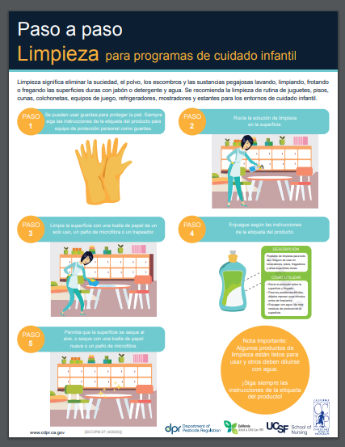

Slide 32
¿Cuáles superficies deben ser desinfectadas?
Notes:
Appropriate for use on non-porous surfaces such as diaper change tables, counter tops, door and cabinet handles, toilets, and sinks used for toileting routines including faucets, door knobs and basins
These are generally toileting areas or High-touch areas that are at high risk for collecting lots of germs, like doorknobs, bathroom faucets, and drinking fountains.

Slide 33
¿Qué productos debo usar para sanitizar y desinfectar?
•Los productos antimicrobianos registrados por la Agencia de Protección Ambiental (EPA)
•Revise la etiqueta del producto para ver si hay un número de registro de la EPA
Notes:
Antimicrobial means the product kills germs.
A dishwasher that reaches 165 degrees F will also sanitize (dishes, toys). Choose a dishwasher that meets NSF International Standards for sanitizing.
A washing machine set to hot can sanitize cloth toys.

Slide 34
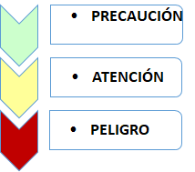
La Etiqueta es la Ley
Siga siempre las instrucciones de la etiqueta para la desinfección.
¿Necesita mezclar el producto con agua?
¿Cuánto tiempo debe estar el producto en la superficie? (tiempo de permanencia)
¿Está bien usar el producto en superficies de alimentos?
¿Necesitas enjuagar el producto?
Notes:
Check for approved surfaces. Sanitizers must be safe for food contact surfaces
Dwell time (the time the product must be left wet on the surface and in contact with the germs to kill them)

Slide 35
Para limpiar
Para sanitizar
Para desinfectar
Notes:
Label reading practice
Dwell time?
Food surfaces?

Slide 36
Notes:
Dwell time?
Food surfaces?

Slide 37
Seleccione un producto desinfectante seguro con uno de estos ingredientes activos
•Ácido cítrico
•Peróxido de hidrógeno
•Ácido L-láctico
Para una lista de productos que cumplen con el criterio de la EPA y son efectivos contra COVID-19 vea la Lista N:
www.epa.gov/pesticide-registration/list-n-disinfectants-use-against-sars-cov-2-covid-19
Notes:
EPA’s Safer Choice is the only program that authorizes sanitizers and disinfectants (antimicrobials).
It sets standards for ingredients and evaluates anti-microbial products as safer for human health and the environment.
Remember, safer antimicrobial products will still have an EPA registration number and must be used according to label instructions. All cleaning, sanitizing, and disinfecting products must be stored out of children's reach.

Slide 38
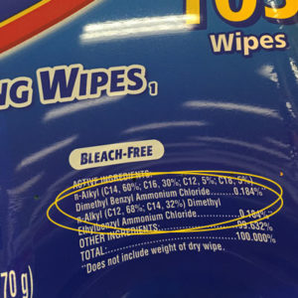
Declaración de Ingredientes

Slide 39
Ingredientes activos que son peligrosos para el asma
•Hipoclorito de sodio (lejía o blanqueador)
•mezclado diariamente
•Protección raramente se usa
•Humos dañinos, especialmente fuertes
•Compuestos de amonio cuaternario o “Quats"
•Tiene los mismos riesgos respiratorios que el blanqueador
•Posible toxicidad reproductiva
•Cada vez más común como un producto “libre de cloro”
Notes:
Some products create fumes that could trigger or even cause asthma. If you have children or staff with asthma, best to avoid products with these active ingredients.

Slide 40
Nombre del producto desinfectante: _____________________
•EPA-Nº de registro: __________________
•Ingrediente activo: ____________________
•Palabra clave: ________________________
•¿Se requiere mezclar? __________________
•Instrucciones para mezclar:______________
•Tiempo de espera: ________
•¿Seguro para superficies en contacto con alimentos?
•Logotipo de Safer Choice o ingrediente activo aprobado por Safer Choice?
•Es un producto de la Lista N?

Slide 41
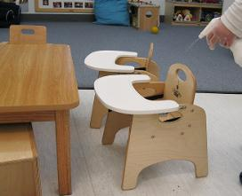
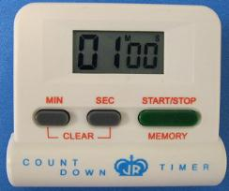
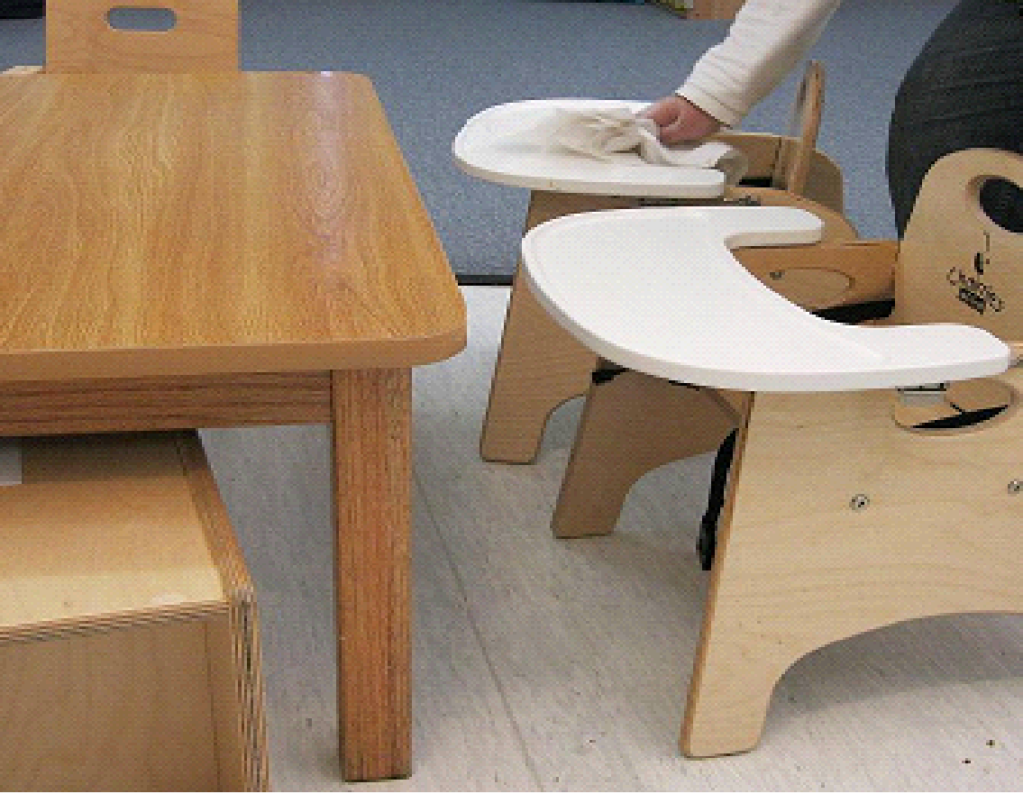
Pasos de desinfección y sanitación
Paso 1: Asegúrese de que los niños estén en otra área
Paso 2: Limpie primero con agua y un jabón o detergente antibacteriano
Paso 3: Aplique el desinfectante como se indica en la etiqueta del producto
•Rociar lejos de la zona de respiración
•Provea ventilación
Paso 4: Deje la superficie húmeda
•Revise la etiqueta del producto para saber el tiempo de contacto (de permanencia) apropiado
•Ponga un reloj electrónico, un reloj de cocina, un reloj, o un teléfono móvil para medir el tiempo.
Paso 5: Secar al aire o pasar una toalla de papel o un paño limpio para secar la superficie
Notes:
Apply the sanitizer or disinfectant safely (no matter what product you use)

Slide 42
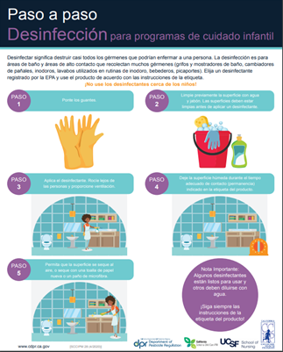

Slide 43
Siempre tenga precaución cuando use los desinfectantes y sanitizantes
Provea ventilación
Sostenga la botella a una distancia segura de la nariz y la boca cuando rocíe
Marque las diluciones de la botella con el producto y la fecha
Guarde los productos fuera del alcance de los niños, en un gabinete cerrado con llave
2/7/2020
bleach
Notes:
Label spray bottles with surfaces to use on (date mixed if applicable)
sanitize and disinfect when children are NOT in the area (provide a safe distance);
Never mix vinegar with bleach or ammonia with bleach
Avoid spraying sanitizers and disinfectants on surfaces close to the face (such as windows, mirrors, and partitions)

Slide 44
Continuado…
Use equipo de protección personal como (guantes, gafas)
Desinfecte mientras los niños no estén en el área
La superficie debe estar seca antes de que los niños regresen hacia el área
No mezcle los productos ni reutilice los frascos para productos diferentes
¡Nunca mezcles amoníaco o vinagre con cloro!
Notes:
Label spray bottles with surfaces to use on (date mixed if applicable)
sanitize and disinfect when children are NOT in the area (provide a safe distance);
Never mix vinegar with bleach or ammonia with bleach
Avoid spraying sanitizers and disinfectants on surfaces close to the face (such as windows, mirrors, and partitions)

Slide 45
¿Qué tal el cloro?
Generalmente se usa porque es:
barato
efectivo (si lo usa como se indica)
fácilmente disponible
Tengan cuidado porque podría:
irritar la piel y los ojos
provocar el asma
afectar la respiración ( aunque no tengas asma)
dañar la ropa
ser corrosivo
Notas:
*El blanqueador tiene poco tiempo de duración, necesita ser mezclado con agua diariamente.
**El cloro de la lavandería no es un desinfectante registrado por la EPA. Revise la etiqueta.
Notes:
Bleach is widely used in child care settings to sanitize and disinfect surfaces.

Slide 46
Si usa cloro:
•Asegure usar blanqueador germicida, no de lavandería.
•Mezcle diariamente, siga las instrucciones de la etiqueta para sanitizar y desinfectar. Marque el frasco e incluya la fecha.
•Use un embudo al mezclar para disminuir la cantidad de blanqueador que se inhale.
•Mezcle el cloro en agua fría para reducir los gases (en lugar de añadir agua al cloro).
•Utilice siempre un instrumento medidor.
Notes:
There are new concentrations of bleach and the user MUST read the label to identify the concentration and how to dilute it;

Slide 47
Reduzca el Desorden y los Juguetes Compartidos
Mantenga las superficies desocupadas para que pueda limpiar y desinfectar con facilidad.
Guarde los materiales que no utiliza.
Recuerde a los niños y familias de no traer objetos o juguetes personales.
Limite el uso de juguetes compartidos y utilice artículos fáciles de limpiar y desinfectar.

Slide 48
Estrategias para reducir el contagio de COVID-19
•Si está enfermo, quédese en casa
•La higiene personal (Lávese las manos con frecuencia, cúbrase con el codo al toser, etc.)
•Limpiar y desinfectar las superficies
•Mantener la distancia física

Slide 49
Distanciamiento Físico: Entrada
No permita visitantes no-esenciales. Los IEPs para niños con necesidades especiales pueden continuar.
Posponga o cancele el uso de voluntarios en la clase.
El personal de oficina debe trabajar desde casa, si es posible.
Abstenerse de dar abrazos y saludar de mano.

Slide 50
Distanciamiento Físico: Durante la entrada y la salida
Mueva su área de firmas afuera de su entrada.
Mantenga el desinfectante de manos disponible o acceso a lavamanos para usar antes y después de que las familias firmen la entrada y salida.
No compartan bolígrafos. Si usa hoja de asistencia electrónica, limpie y desinfecte la pantalla o teclado frecuentemente.
Asigne tiempos de dejar y recoger a grupos pequeños, para prevenir grupos grandes afuera de su programa.

Slide 51
Distanciamiento Físico: Grupos
Mantenga los grupos pequeños y establecidos.
Los niños y el personal no deben cambiar grupos, ni mezclarse.
Asigne a cada grupo su propio salón o espacio.
Si es posible, mantenga a los hermanos juntos en un solo grupo.
Notes:
Smaller, stable groups reduce the risk of spreading COVID-19 and protect staff and children by limiting the number of exposed people if someone becomes ill. Should these guidelines differ from local health ordinances, follow the stricter guidance. Check your local health orders.

Slide 52
Distancia Física: Tamaño del grupo (Infantes y Niños Pequeños)
No es posible a cuidar a los bebes o los niños pequeños con tanta distancia.
Los bebes menores de un año de edad son más vulnerables cuando están enfermos con COVID-19
Proporcione delantales (smocks) limpios al personal y cambie la ropa de los niños cuando estén sucios con secreciones o fluidos corporales.
Use cubre bocas de tela.
Notes:
Wear a mask for close contact and when handling body fluids, if possible.

Slide 53
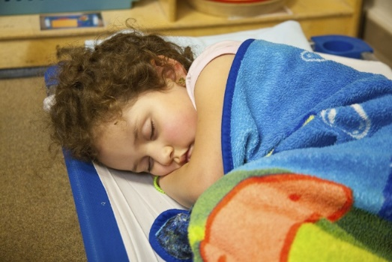
Distancia Física: En el Salón
Arregle los muebles para que los niños tengan más espacio.
Abra las ventanas para que circule el aire.
Coloque los catres y las cunas a una buena distancia (6 pies, si es posible) con los niños en posición opuesta de pies y cabeza.

Slide 54
Distancia Física: Comidas
A la hora de comer, siente a los niños con distancia entre uno al otro.
No pase la comida en un platillo grande para servir ni use utensilios compartidos a la hora de servir.
Sirva la comida en platos individuales para cada niño.
Use platos, tazas y utensilios desechables, si es posible.
Use guantes cuando sirva comida.

Slide 55
Exenciones del programa de alimentos
Contacte a su patrocinador local de CACFP para obtener asistencia técnica sobre los cambios a los programas nutritivos para los niños.

Slide 56
Distanciamiento físico
Planifique actividades que limiten el contacto físico cercano, el compartir materiales, y el esperar en la fila.
Incremente las actividades y el juego exterior.
Ejemplos de actividades que pueden mantener los 6 pies de distancia:
Simón Dice, Sigan al líder, Baile congelado, Pistas de obstáculos, Rayuela, Hockey Pokey, etc.
Hockey Pokey Song-https://www.youtube.com/watch?v=iZinb6rVozc
ra

Slide 57
Cubrebocas: Orientación Actual
Los adultos y los niños mayores de 2 años deben usar un cubrebocas de tela que cubra su nariz y boca cuando estén en la comunidad.
Un cubre bocas ofrece algo de protección para la persona que lo usa, pero principalmente previene la propagación del virus de la persona que trae el cubre bocas a los demás.
Es posible que los niños no puedan usar, quitarse y manipular máscaras de manera confiable.
Revise sus órdenes locales.
Si es posible, coloque un cubre bocas sobre un niño que desarrolle síntomas de COVID-19 durante el día.
Notes:
All staff should be trained in proper use, removal, and washing of face coverings. Face coverings should be washed frequently with detergent and hot water and dried on a hot cycle. Ideally, wash your face covering after each use, and have a dedicated laundry bag or bin. Make sure the covering is comfortable – you don’t want to have to keep adjusting the mask, which means touching your face. Always wash your hands, or use hand sanitizer, before AND after touching your face or face coverings. It may not be realistic to expect children attending child care programs wear face masks to reduce the risk for transmission unless the provider determines they can reliably wear, remove, and handle masks. Children under two years should not wear face coverings because of risk of suffocation.

Slide 58
Los cubrebocas reducen la transmisión aérea
Partículas aéreas infecciosas pueden propagarse cuando una persona sin síntomas, respira o habla.
No usar cubrebocas causa exposición máxima
El uso universal de cubrebocas resulta en la menor exposición.
Notes:
Here’s how face coverings are effective in reducing the risk of spreading COVID-19: they cut down the amount of virus in the air.

Slide 59
Notes:
You might want to post this.

Slide 60
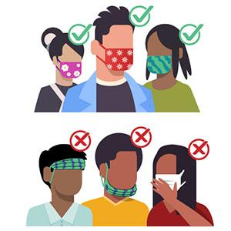
Consejos para el uso correcto del cubre bocas
Lave sus manos antes de ponerse el cubre bocas y después de quitarse el cubre bocas.
Asegure el cubre bocas bajo su quijada.
Asegure que le cubre los lados de sus cachetes.
Asegure que cubre su nariz y su boca.
Notes:
Be ‘matter of fact’ and supportive when talking to children about face masks. Let them know this is how we keep ourselves and others around us safe.

Slide 61
Detenga estas actividades…
Cepillado de dientes en el programa
Mostrar y Contar “Show and Tell”.
Abrazos.
https://www.youtube.com/watch?v=Xa_qNH8u3OM
Notes:
Encourage families to brush with children twice a day at home.
Ask families to keep toys and other personal belongings at home.

Slide 62
Ustedes son héroes
Gracias por apoyar y cuidar a los niños durante la pandemia de COVID-19.
¡Por favor manténgase seguro, estamos con ustedes!

